Slide 1
ジェンダー攻撃と学問の自由
岡野八代
1. なぜ、オリンピックと学問の自由？
2. なぜ、学問の自由とジェンダー攻撃？
3. いま、日本社会に起こっていること
ーー日本軍「慰安婦」
過去の消去に抗して

Slide 2
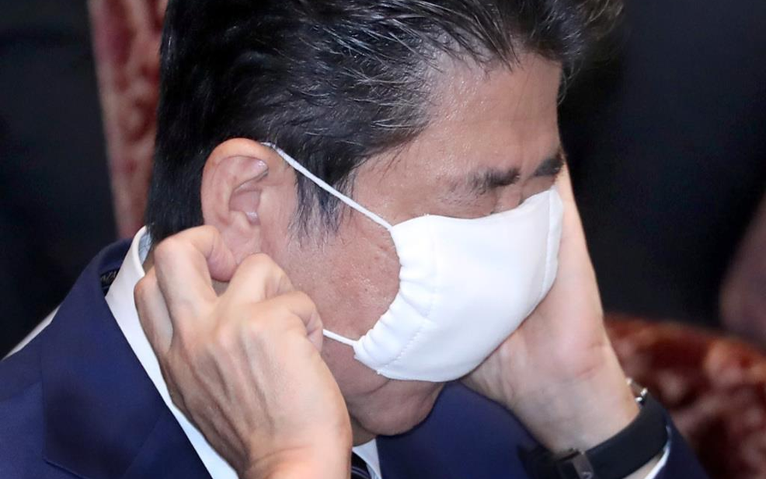
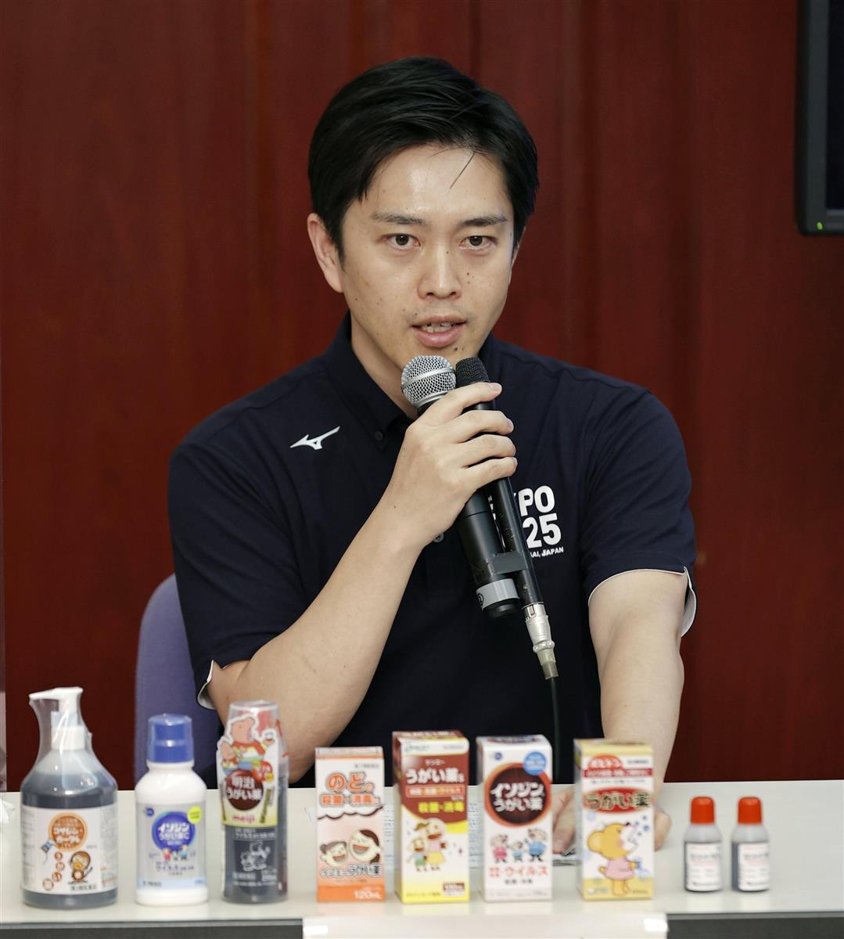
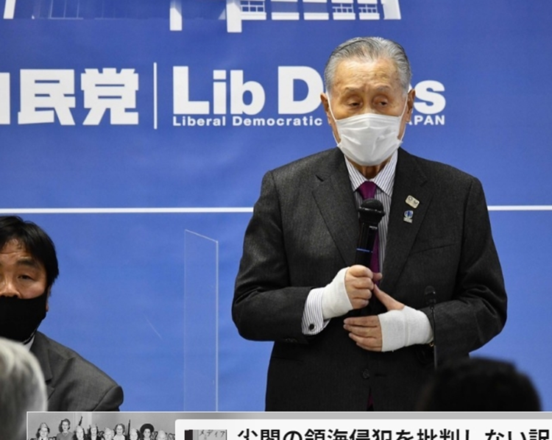
1. なぜ、オリンピックと学問の自由？
20年4月
学問、とくに人文・社会科学研究はなにを研究してきたか？
＝人間について
＝社会について
・目指すところは、「残酷さ」「最悪の事態」を避けるために、過去の事例にふれる。
・様々な要因、多様な当事者、時代の制約、人間の愚かさ・限界
21年2月
20年8月
Notes:
大阪府知事、うがい薬で陽性者は減る、重症化を防げると発言。科学的な根拠を欠くなかで市民に混乱をーー大阪府は死者がもっとも多い自治体。
森発言 「私たちはコロナがどういう形であろうと必ずやる」
学問は、「真善美」の追求とされるが、わたしが考える学問や研究者を支えるひとつの「倫理」のようなものは、
残酷さを避け、人類にとって最悪を避けること

Slide 3
学問にとって欠かせない自由
現在から自由であること
=今の価値観の相対化
自身から自由であること
＝思い込み/ 自信を捨て去る
→他者との対話
→現在に批判的であらざるを得ない
＝多様な価値観で、いまを分析するから

Slide 4
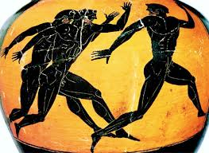
2. なぜ、学問の自由とジェンダー攻撃？
自身/ 現在から自由であることの難しさ
哲学の発祥以来の難題
禿げ頭のひとと、長髪のひとは、自然の素質は同じなのか？違うとしたら、禿げ頭の人たちが靴作りをすれば、長髪の人にその仕事を許さないのか？
プラトン『国家』第5巻
https://ioa.org.gr/the-legacy-of-ancient-olympic-games/
Notes:
１９６１年に設立 オリンピズムを研究し推進するための国際オリンピック・アカデミーから
オリンピック発祥の地、古代アテネ ＝ 兵士となることが当然の義務であった男子たちに課せされた体育 当時戦争が繰り返し行われているなかで、ギリシアの国民的統一を表す絆を確かめる教育的効果がねらいであったともいわれている。
男女が同じ仕事を分担すべきか否か？という議論で紛糾するソクラテスとその友人たち
・仕事を分担するには同じような教育を受けなければならないが、当時のアテネの体育は戦闘のための訓練であり（オリンピックゲームの発祥！）、裸で訓練していた。女が裸で体育にいそしんでいるのは、見るに堪えない「年取った女までもが、ちょうどおじいさんたちが体操場で、しわもよって見た目に快い身体でもないのに、」＝「男だって裸を見られるのは恥ずかしいことと思っていたのは、そう遠いことではない」
同意できるのは、「ひとはそれぞれもって生まれた自然の素質に応じて、自分に応じた仕事を行うべき」
・男と女は自然において同じ性質をもつかいなか？
・異なっているのに、同じ仕事をするのかどうか？

Slide 5
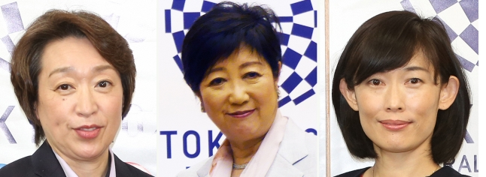
オリンピック強硬と、女性の排除
世界的な「女性不況」(she(-re)cession)、日本では女性たちの自殺率が倍増
わたしたちは、それでも生きている！生きねばならない！
Ex. 青木正美医師
国家的事業： 消し去られる多様な意見・異論
United by Emotion?
Notes:
コロナ禍は、かつての金融危機による世界的大不況であったリーマン・ショック以来、女性たちが多くの苦境に立たされ、日本では女性の自殺率が倍増するなど、女性の生活が脅かされてい
世界的に「女性不況」「シーセッション shecession, she-recession」とよばれている。
トップにはこうして、女性の顔がみられるが、こうした女性不況に、日本社会はそして政府は全力でとりくんでいるのか？
「今わたしたちがしなければならないことは、人類の命を守ること」 これほど簡単なことが, なぜIOC や日本の政府、東京都の優秀なリーダーたちが理解できないのか？

Slide 6
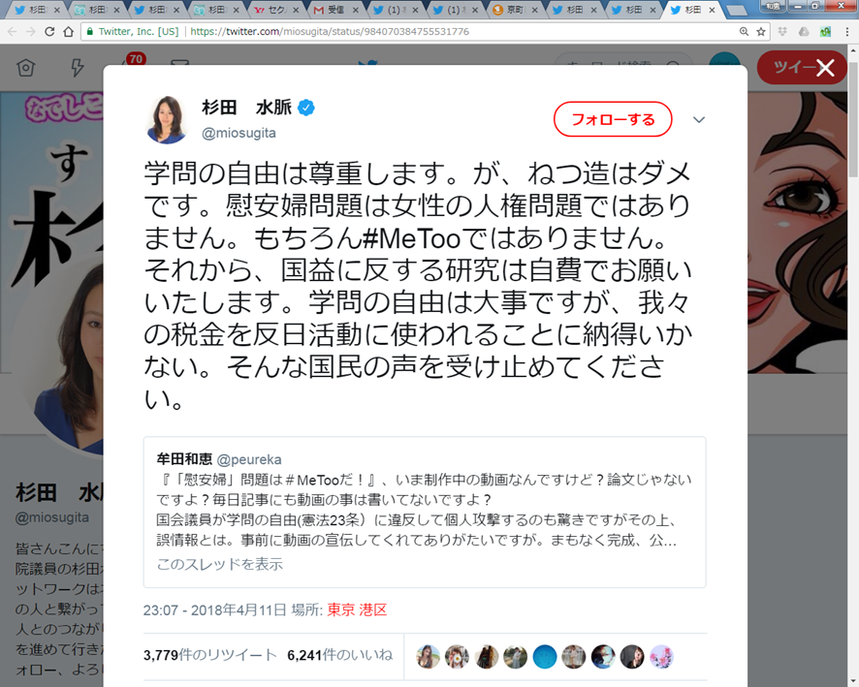


3. いま、日本社会に起こっていること
ーー日本軍「慰安婦」問題 過去の消去に抗して
https://kaken.fem.jp/
「わたしと知ｰｰフェミニズムに出会って」
http://kaken.fem.jp/2020/11/16/article3/
Notes:
菅政権は、日本学術会議任命拒否にはじまった政権であったこと＝それもまた、安倍政権の継承であった。
安倍前首相がつよく推薦して自民党議員となった杉田水脈議員にたいして、２０１９年２月に名誉棄損裁判を起こし、いまその原告の一人として闘っています。
文部科学省の所轄である独立行政法人日本学術振興会から、研究費が支給される共同研究が採択され、2014年から17年の4年間7人での「ジェンダー平等の実現に資する研究と運動の架橋とネットワーキング」という研究を行ってきた。そのなかに、日本軍「慰安婦」問題をめぐる研究や調査が踏まれていたために、杉田議員から、SNS,雑誌、配信動画テレビ等で、なんども「研究費の不正使用」「捏造」「反日的」などといった言葉がなげかけられ、誹謗中傷された。なぜ「反日か」というと、わたしたちの研究が、政府の公式見解と異なる見解をもっているから、だそう。

Slide 7
まとめ
日本軍「慰安婦」問題とオリンピック？
2021年4月、「従軍慰安婦」という用語が日本軍に「強制連行された」との「誤解を招く恐れがある」ために、「単に「慰安婦」という用語を用いるのが適切」という答弁書を閣議決定。来年度からの教科書記述の変更が迫られる。
他方、「河野談話」(1993年）は、全体として継承するという。
学問の自由にとっての日本軍「慰安婦」問題
＝なぜここまで、否定し続けるのか？
・国家
・女性の扱い
・戦後民主主義
政府の「見解」に逆らう者は、「反日」？
Notes:
今回のオリンピック強行が目のまえで、どのような批判、科学的知見でさえもゆがめ、あるいは公然と無視する形で踏みにじられていくのをみて、
「国民一丸となって」という国家的事業が、「国民一丸となって」踏みにじっていくのが、小さな弱いひとびとの命そのものなのだということを、戦慄しながら
理解したところです。オリンピックどころか、国家の存在そのものさえ、根源的にわたしたちは疑っていかなければならないと、学問に携わるものとして
気持ちを

